Slide 1
Controlo de Apresentações PowerPoint
Interação Multimodal
Mariana Perna 108067 | Sara Almeida 108796

Slide 2
Tabela de conteúdos
01
02
03
04
05
06
Introdução
O Nosso Projeto
Arquitetura
Funcionalidades Implementadas
Demonstrações Práticas
Conclusão e Trabalhos Futuros

Slide 3

Introdução
Apresentações são essenciais em reuniões, aulas e eventos
O controlo manual de slides pode quebrar a fluidez e dinamismo
A integração de modalidades como voz e gestos melhora a experiência

Slide 4
O nosso Projeto
Motivação
Objetivo
Como estudantes universitários, fazemos muitas apresentações, e torná-las mais acessíveis, dinâmicas e intuitivas através da integração de voz e gestos é essencial para melhorar a experiência
Simplificar a interação com apresentações PowerPoint utilizando redundância e complementaridade de modalidades

Slide 5
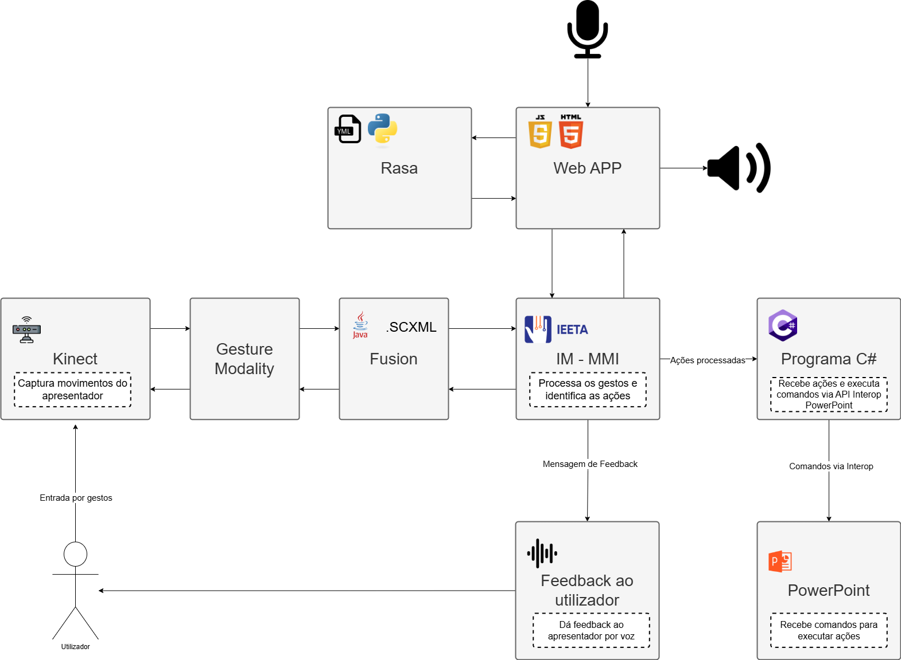
Arquitetura

Slide 6

Funcionalidades Implementadas

Slide 7


Intents Implementadas
Iniciar Apresentação
Terminar Apresentação
Gesto: Apontar para o ecrã (mão aberta)
Feedback: Apresentação iniciada.
Voz: “Terminamos assim a apresentação”, “Fechar a apresentação”, “Fecha o PowerPoint”, “Termina a apresentação”, “Encerra a apresentação”, “Acaba a apresentação”
Gesto: Fazer uma vénia com o corpo.
Feedback: Apresentação encerrada; “Feito”

Slide 8
Intents Implementadas
Redundância
Próximo Slide
Slide Anterior
Voz: “Avança para o tópico seguinte.”, “Próximo slide, por favor”, “Estou farta deste slide passa para o próximo”, “Já terminei este”
Gesto: Polegar em direção a direita (avançar)
Feedback: Avança para o Próximo Slide
Voz: “Slide anterior”, “Esqueci-me de dizer uma coisa no slide anterior”, “Voltar para o slide anterior”, “Vai para trás”, “Retroceder para o slide anterior”
Gesto: Polegar em direção a esquerda (voltar)
Feedback: Volta ao Slide anterior.

Slide 9
Intents Implementadas
Ir para slide pelo título
Ir para slide pelo título
Voz: “Mostra-me o slide com o título Introdução”, “Quero ver o slide chamado Introdução”, “Voltando ao slide Introdução”, “Vai para o slide com o título Introdução”, “Quero saltar para o slide Introdução”
Feedback: “Feito!”
Voz: "Passando para o slide número 8”, “Vai para o slide número 8”, “Mostra-me o slide número 8, por favor”, “ Muda para o slide número 8”, “Quero o slide número 8”
Feedback: “Feito!”

Slide 10
Intents Implementadas
Zoom In de uma Imagem
Zoom Out de uma Imagem
Voz: “Dá zoom na imagem”, “Faz zoom na imagem do slide”, “Quero ver melhor esta imagem”, “Amplia o slide na zona da imagem”
Feedback: “Feito!”
Voz: “Dá zoom out”, “Volta ao tamanho normal”, “Revertendo o zoom”, Diminui o zoom”, “Mostra o slide no tamanho original”, “Voltando ao tamanho normal do slide”
Feedback: “Feito!”

Slide 11
Intents Implementadas
Highlight Elementos
Recomeçar Apresentação
Voz: "Destaca a frase Bom dia a todos”, “Sublinha a frase Bom dia a todos”, “Realça Bom dia a todos”, “Dá ênfase à frase Bom dia a todos”
Feedback: “Feito!”
Voz: “Reinicia a apresentação”, “Começa do início”, “Reinicie a apresentação”, “Quero começar do início”, “Começar a apresentação de novo”, “Volte ao primeiro slide”
Feedback: “Feito!”

Slide 12
Intents Implementadas
Slide Atual
Slides para terminar
Voz: "Em que slide estou?”, “Qual o slide atual?”, “Estou no slide quantos?”, “Que slide está a ser apresentado?”, "Slide atual, por favor”, “Estou no slide quantos agora?”, “Qual é o slide agora?”
Feedback: “Feito!”
Voz: "Quantos slides faltam?”, “Quantos slides ainda restam?”,” Quantos slides ainda há?”, “Quanto falta para terminar a apresentação?”, “Falta muito para acabar os slides?”, “Ainda faltam muitos slides?”
Feedback: “Feito!”

Slide 13
Intents Implementadas
Parar Timer
Iniciar Timer
Voz: “Para o temporizador”, “Desliga o temporizador”, “Termina o temporizador”Quero parar o cronómetro”
Feedback: “Feito!”
Voz: "Inicia o temporizador”, “Quero começar a cronometrar”, “Começa o temporizador”, “Liga o temporizador”, “Quero ativar o temporizador”
Feedback: “Feito!”

Slide 14
Intents Implementadas
Complementaridade
Tempo decorrido
Ajuda
Voz: “Quanto tempo passou?”,“Mostra o tempo da apresentação”, “Quanto tempo de apresentação?”, “Diz-me o tempo desde o início.”, “Tempo total da apresentação.”, “Quero saber o tempo decorrido.”
Gesto: Apontar para o pulso (como se fosse um relógio)
Feedback: “Tempo de apresentação: X minutos e Y segundos.”
Voz: “Preciso de ajuda”, “Como posso controlar o sistema”
Gesto: Dedo indicador no ar (mão direita)
Feedback: "Estou aqui para ajudar! Eis os comandos disponíveis: … Se preferir poderá efetuar estes gestos: …”

Slide 15
Intents Implementadas
Pedir silêncio ao público
Avançar dois slides
Gesto: Gesto de "shhh" (mão na boca com dedo indicador levantado)
Feedback: “Pedimos silêncio à audiência, por favor.”
Gesto: Gesto de "dois dedos" levantados
Feedback: Avança 2 slides; “Feito!”

Slide 16
Demonstrações Práticas

Slide 17
Conclusão e Trabalho Futuro
A integração de voz e gestos demonstrou ser uma solução eficaz para simplificar e dinamizar o controlo de apresentações, proporcionando uma experiência mais acessível e intuitiva.
Expandir as funcionalidades com suporte a mais modalidades de interação, como toque ou controlo remoto, e otimizar o sistema para maior precisão e adaptação a diferentes cenários de apresentação.

Slide 18
Obrigada!
Dúvidas?

